Slide 1

SAE23 : Mini-Projets Web Dynamique
Seddiq Farsi | Selim Haddad | Leo Coquerel

Slide 2
SAE23 : Mini-Projets Web Dynamique
Objectif | Contexte
Seddiq Farsi | Selim Haddad | Leo Coquerel

Slide 3
Partie 1
Créer une solution de gestion des Absences

Slide 4
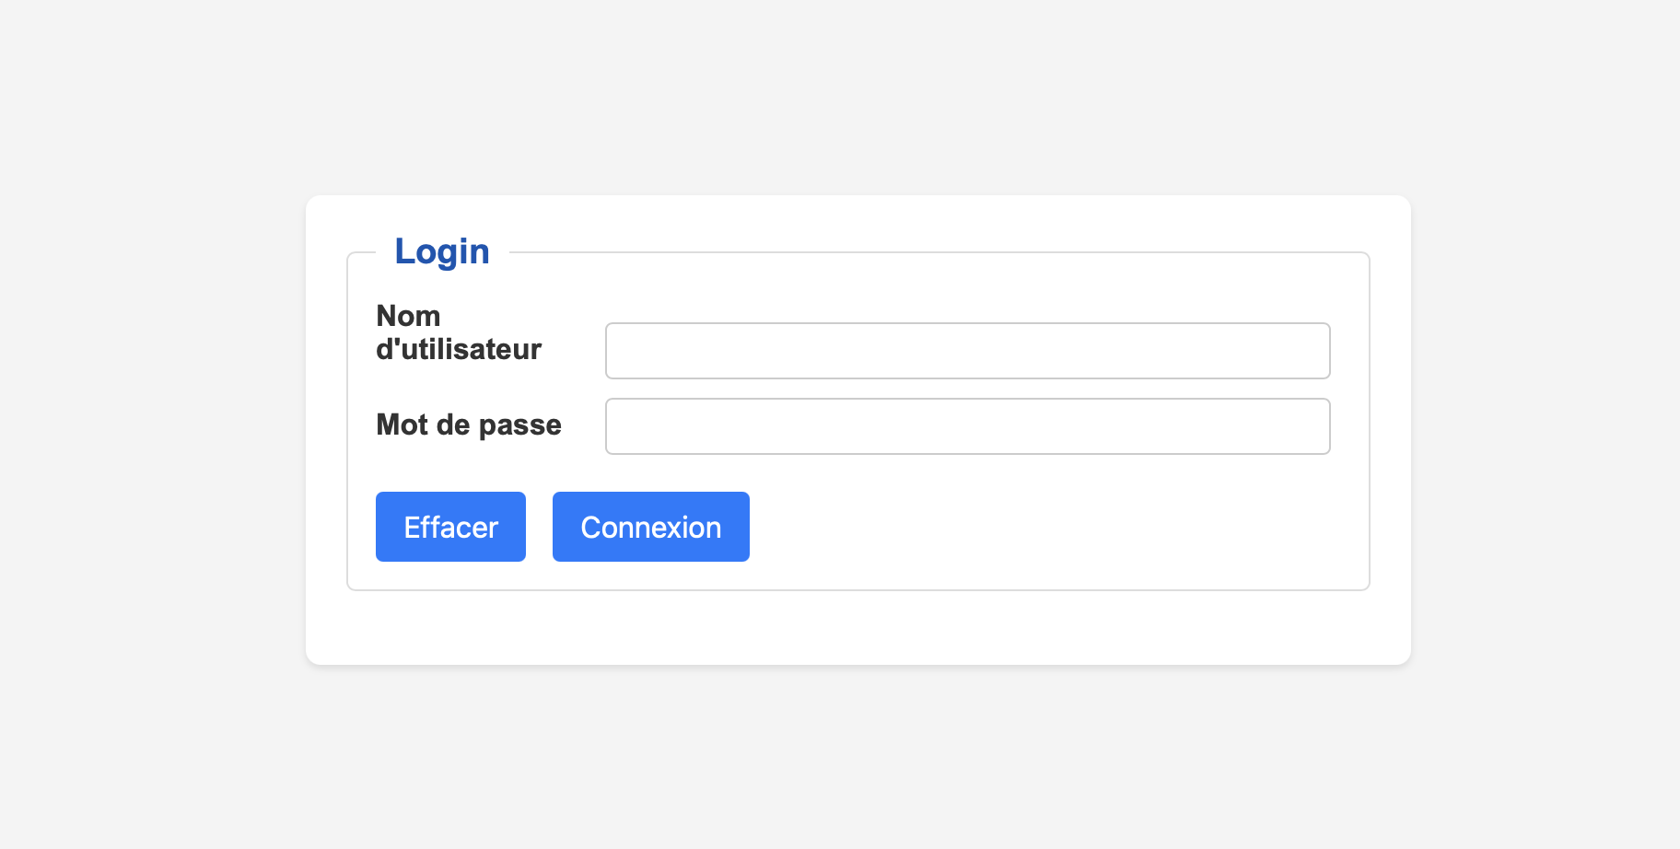
Login

Slide 5
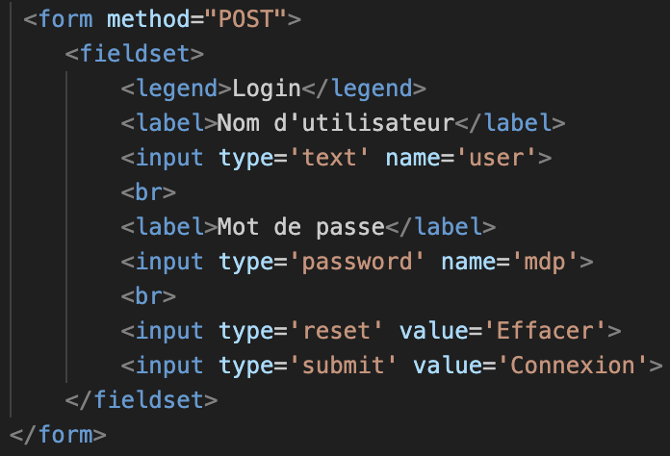
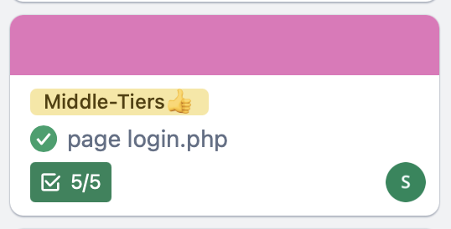
Login

Slide 6
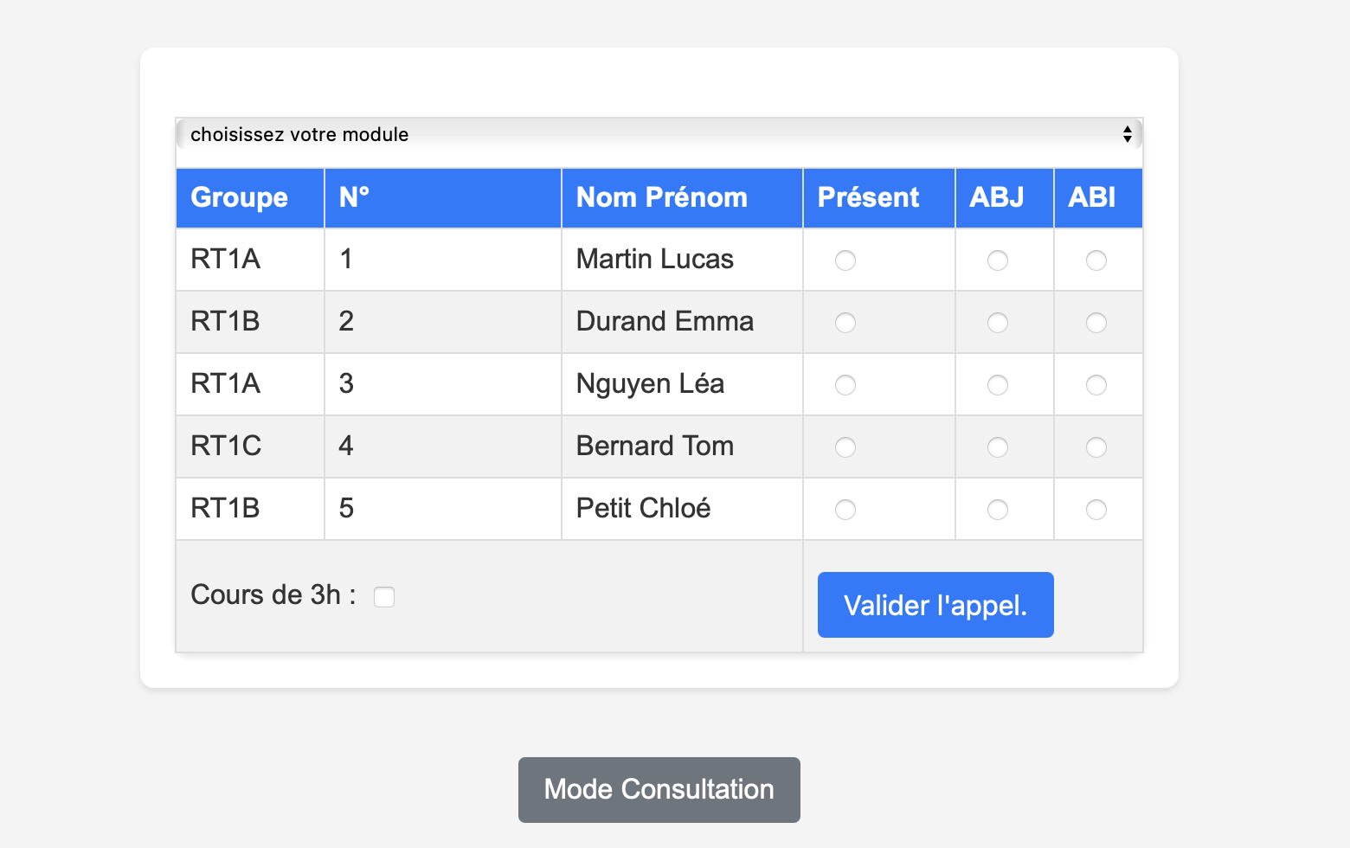
Feuille d’appel

Slide 7
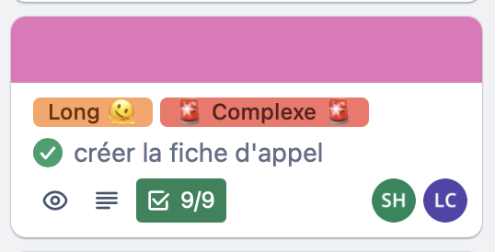
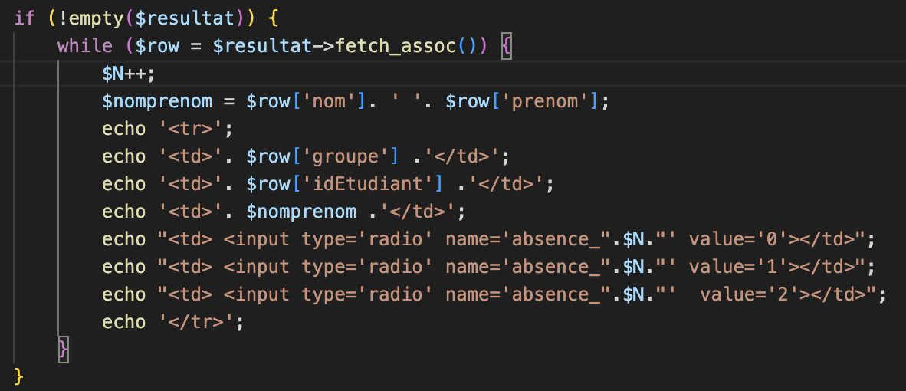
Feuille d’appel

Slide 8
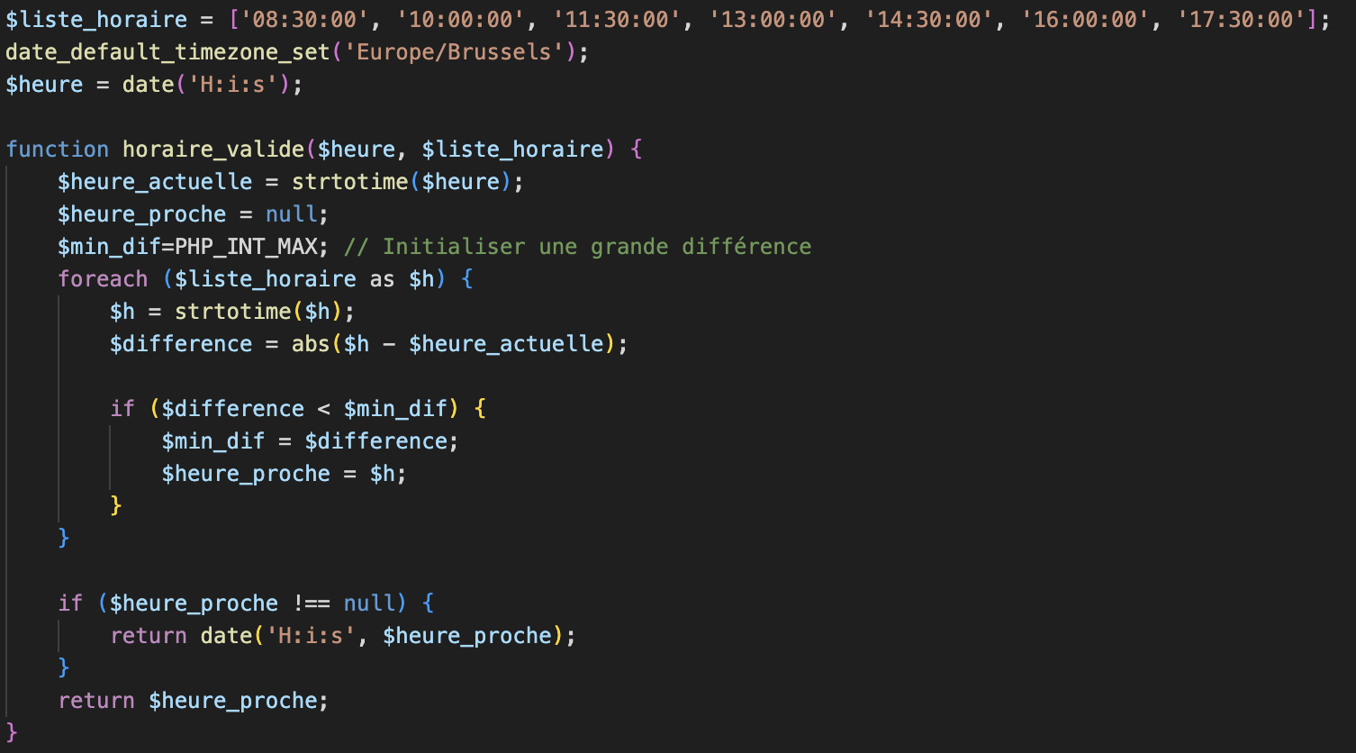
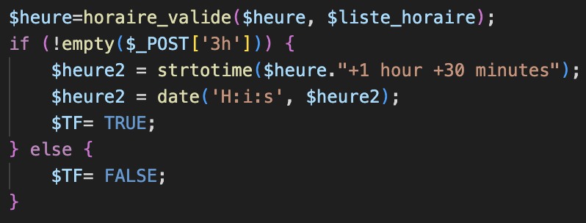
Feuille d’appel

Slide 9
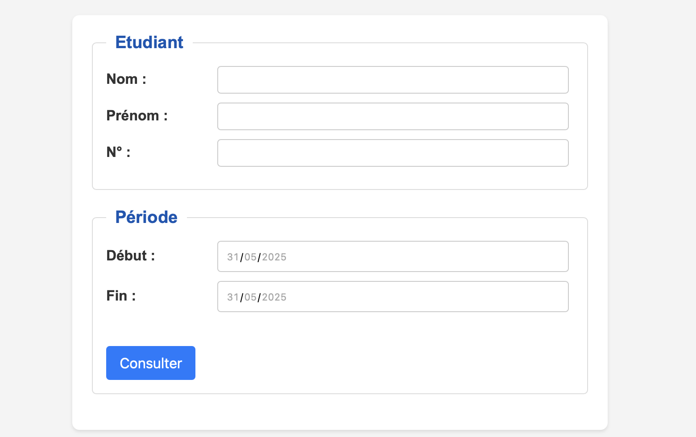
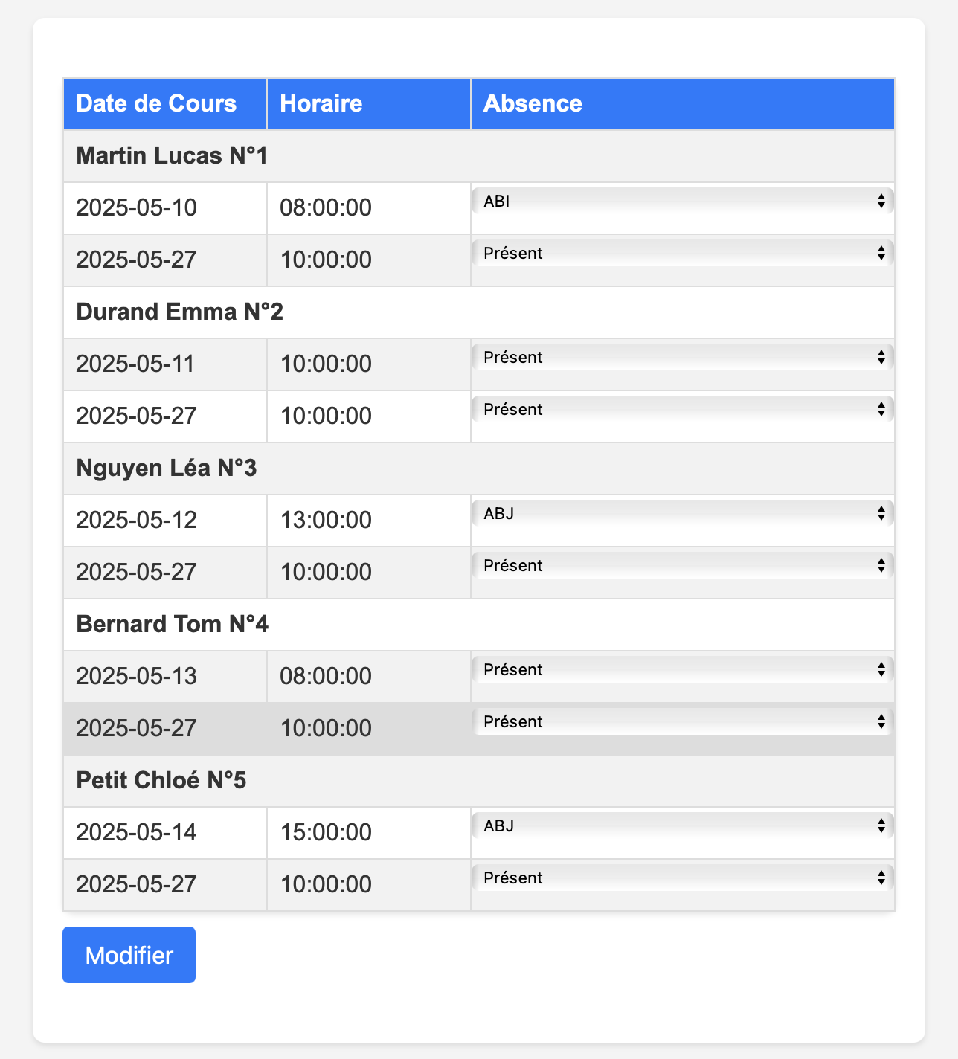
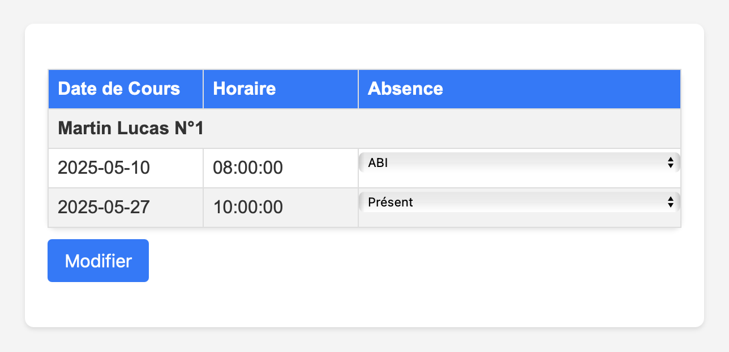
Mode Consultation

Slide 10
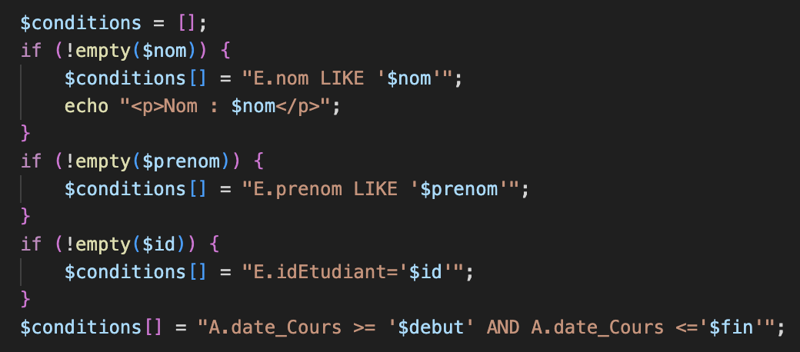
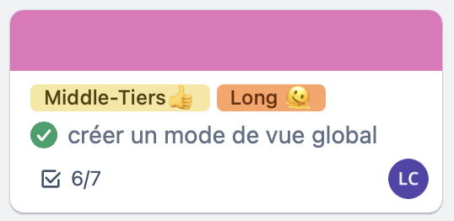
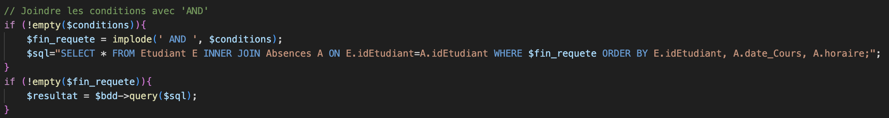
Mode Consultation

Slide 11
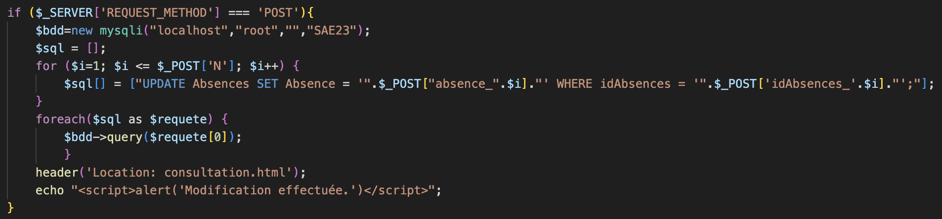
Mode Consultation

Slide 12
Partie 2
Slide Puzzle

Slide 13

Slide Puzzle

Slide 14
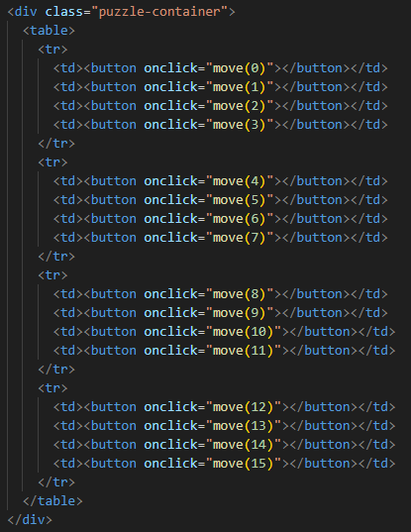
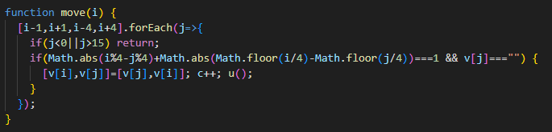
Mouvement du puzzle

Slide 15
Partie 3
Maître Yoda & Luke

Slide 16
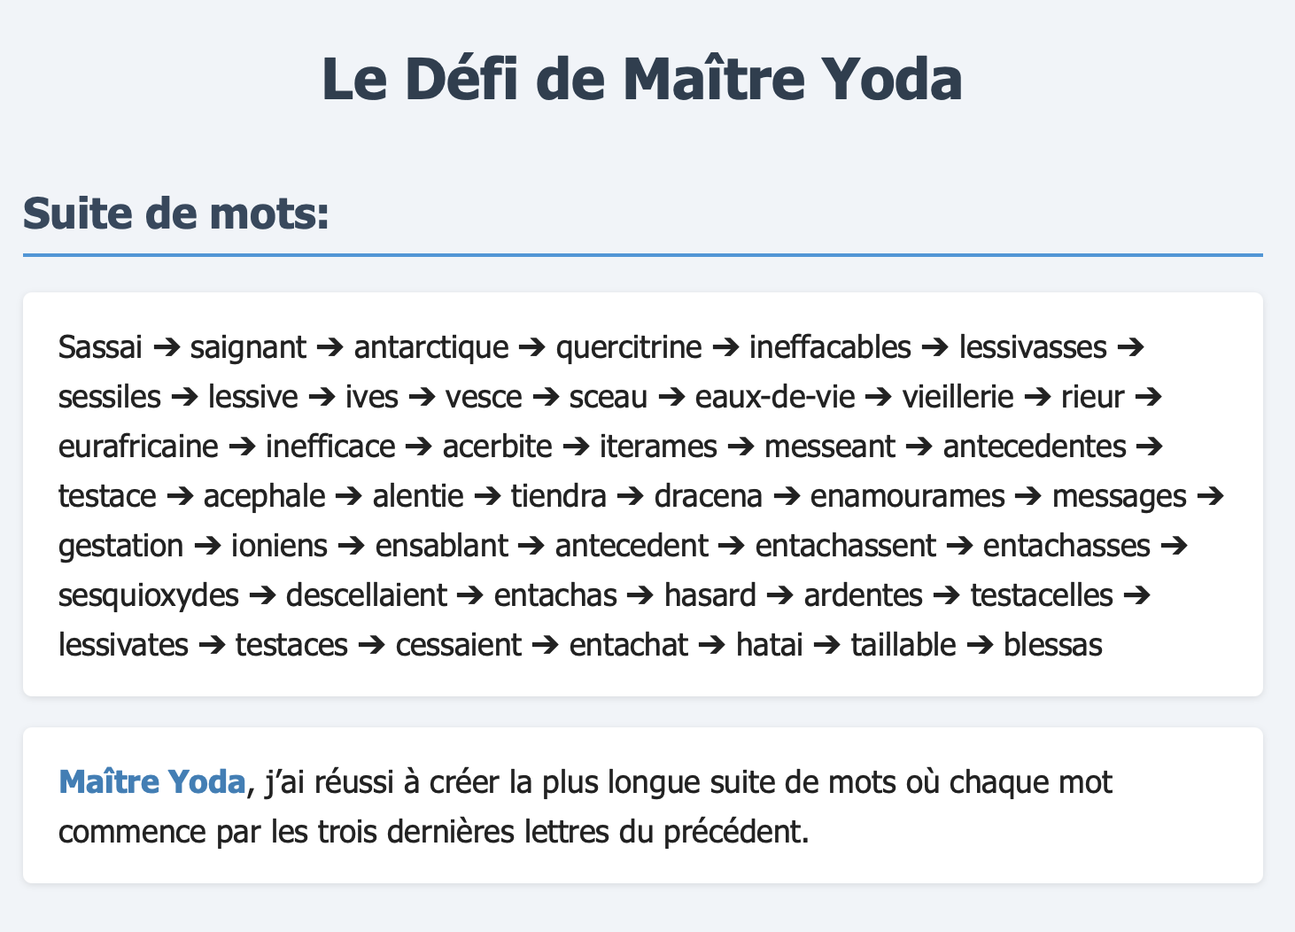
Maître Yoda & Luke

Slide 17
Partie 4
TP JavaScript : Gestion d’Évènements et Interactions Utilisateur

Slide 18
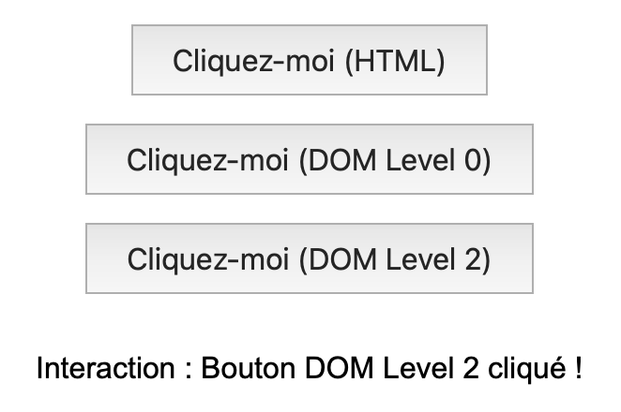
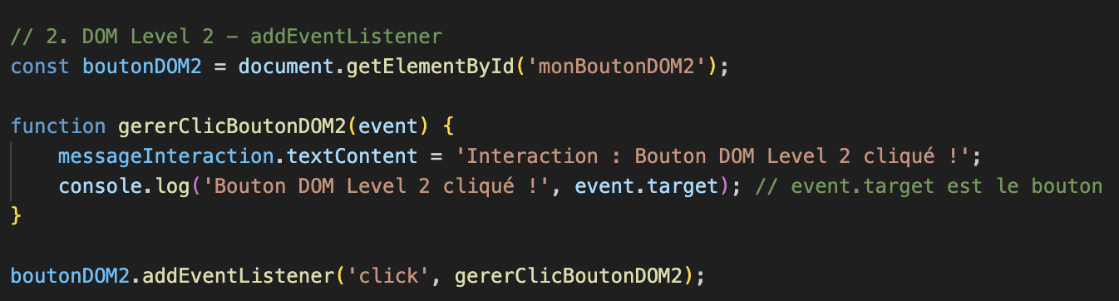
TP JavaScript

Slide 19
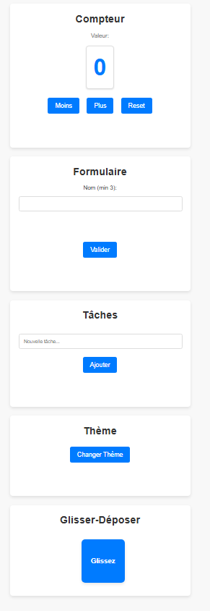
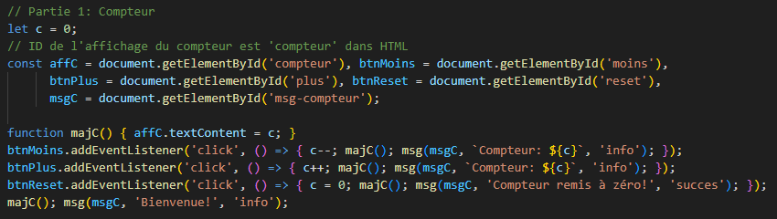
TP JavaScript

Slide 20
Conclusion
Merci de nous avoir écouté

